Slide 1
LA NETNOGRAFÌA COMO MODELO DE MARKETING DE LA EMPRESA DEL SIGLO XXI
PAOLA ANDREA ORTIZ RENDÒN
portiz@esumer.edu.co
26 DE OCTUBRE DE 2018
FACULTAD DE CIENCIAS ADMINISTRATIVAS, ECONÓMICAS Y CONTABLES

Slide 2
Agenda
Contexto
Definición del concepto netnografía
Modelo netnográfico
Ejemplos de aplicación del modelo
Oportunidades
Conclusiones

Slide 3
Contexto

Slide 4
Prioridades de investigación en marketing
Caracterización del proceso de compra de los clientes.
Relación entre el consumidor y la tecnología: co-creación.
1
Cultivar al cliente como un activo
Acciones para obtener y analizar datos que incrementen los insight.
Pintar una visión holística de los clientes.
Capturar información que impulse el crecimiento
2
Contexto
Netnografía
Modelo
Conclusiones
Oportunidades
Ejemplos

Slide 5
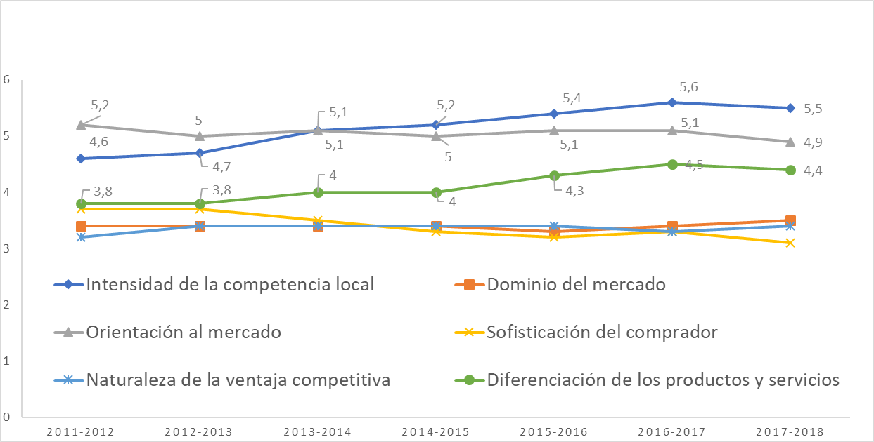
Indicadores de competitividad global - Colombia
Calificación en la escala de 1 a 7
Fuente: Global Competitiveness Index, 2018
Contexto
Netnografía
Modelo
Conclusiones
Oportunidades
Ejemplos

Slide 6
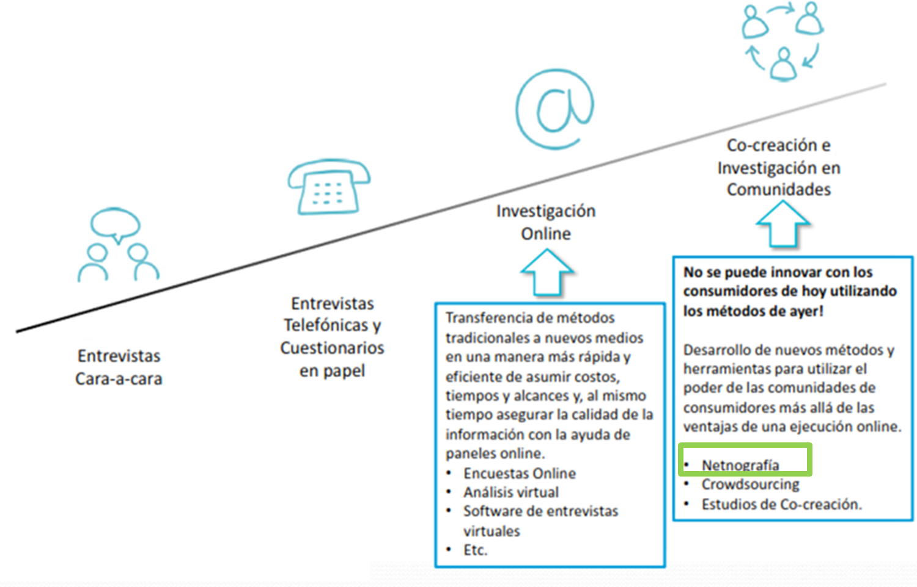
Herramientas de investigación de mercados
Fuente: Michael Bartl, 2015.
Contexto
Netnografía
Modelo
Conclusiones
Oportunidades
Ejemplos

Slide 7
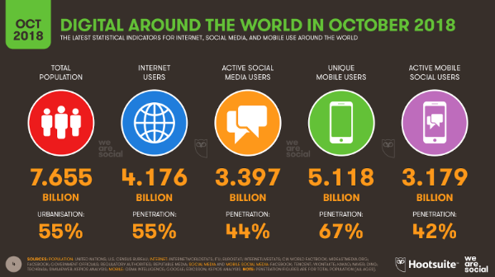
Usuarios de la Internet en el mundo – octubre de 2018
Fuente: We are social, 2018.
+10%
+13%
Contexto
Netnografía
Modelo
Conclusiones
Oportunidades
Ejemplos

Slide 8
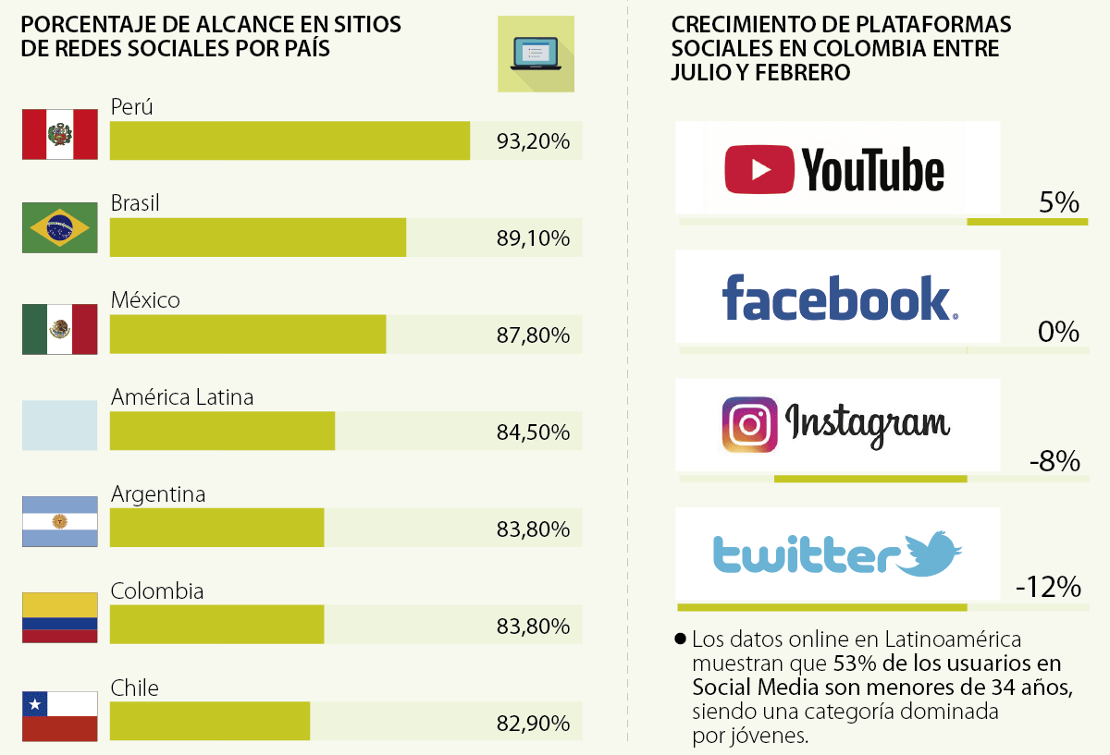
Social media en América Latina
La penetración de internet en Colombia es del 61,4%
Fuente: ComScore, 2018.
Contexto
Netnografía
Modelo
Conclusiones
Oportunidades
Ejemplos

Slide 9
Uso de la Internet en Colombia – octubre de 2018
1000 encuestados
Fuente: Centro Nacional de Consultoría, 2018.
Contexto
Netnografía
Modelo
Conclusiones
Oportunidades
Ejemplos

Slide 10
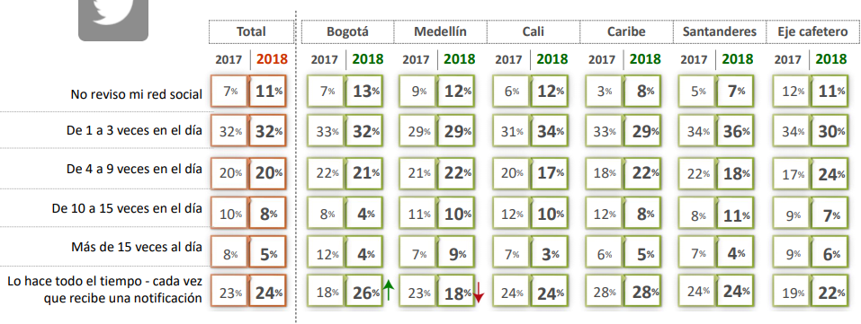
Uso de la Internet en Colombia – octubre de 2018
1000 encuestados
Fuente: Centro Nacional de Consultoría, 2018.
Contexto
Netnografía
Modelo
Conclusiones
Oportunidades
Ejemplos

Slide 11
Netnografía

Slide 12
Definición
Contexto
Netnografía
Modelo
Conclusiones
Oportunidades
Ejemplos

Slide 13
Definición
Contexto
Netnografía
Modelo
Conclusiones
Oportunidades
Ejemplos

Slide 14
Definición
Contexto
Netnografía
Modelo
Conclusiones
Oportunidades
Ejemplos

Slide 15
Definición
Netnografía es un método de investigación cualitativa que permite conocer, identificar y explorar el comportamiento del consumidor mediante el análisis de las conversaciones que tienen lugar en las comunidades en línea
Contexto
Netnografía
Modelo
Conclusiones
Oportunidades
Ejemplos

Slide 16
Por qué debemos escuchar las conversaciones on-line?
Mercados son conversaciones
Consumidores están empoderados
Consumidores son creativos
Comunidades están en todas partes
Contexto
Netnografía
Modelo
Conclusiones
Oportunidades
Ejemplos

Slide 17
Documentos asociados a la palabra clave Netnografía
Fuente: Google Académico, 2018
Contexto
Netnografía
Modelo
Conclusiones
Oportunidades
Ejemplos

Slide 18
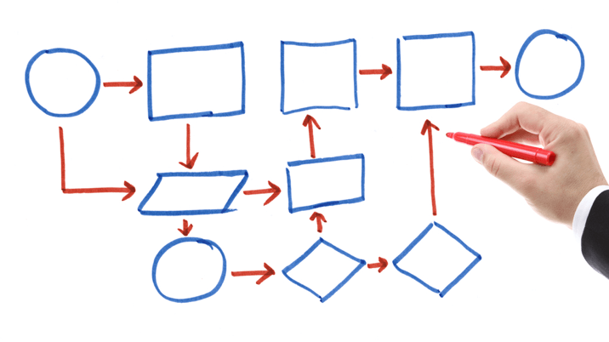
Modelo Netnográfico

Slide 19
Definición del problema
Planear el ingreso a la comunidad
Trabajo de campo
1
2
3
Determinar qué aspectos del consumidor se desean analizar: su relación con la comunidad, los comentarios asociados a la marca en cuestión, sus criterios de evaluación, etc.
Elegir una comunidad significativa.
Exponer los criterios de la elección : el tiempo, las personas y el contexto.
Consultar información previa de la comunidad.
Revisar los detalles, las prácticas y los códigos.
Rescatar las conversaciones de las comunidades virtuales seleccionadas.
Clasificar la información.
5
Este es un proceso abierto en el cual es común devolverse cada vez que sea necesario para ajustar los límites del problema, para ampliar situaciones que merezcan mayor detalle y para asegurarse de aportar información a la descripción de las culturas.
Elaborar el informe con un discurso significativo, logrando: describir, traducir, explicar e interpretar.
Verificar el informe con integrantes de las comunidades para asegurarse de escribir lo que es interpretado y entendible para ellos.
Análisis de datos
4
La intención fundamental del investigador no es convertirse en agente de la cultura sino en mediador, en traductor, entre dos mundos hasta entonces separados.
Contexto
Netnografía
Modelo
Conclusiones
Oportunidades
Ejemplos

Slide 20
Modelo netnográfico aplicado
Definición del problema
Analizar el nivel de satisfacción de los consumidores de alojamiento en Colombia.
1
Autonomía de los consumidores en las reservas
Incremento de la oferta de alojamiento en las plataformas
Surgimiento de nuevas plataformas
Incidencia de los comentarios en la decisión de compra
Contexto
Netnografía
Modelo
Conclusiones
Oportunidades
Ejemplos

Slide 21
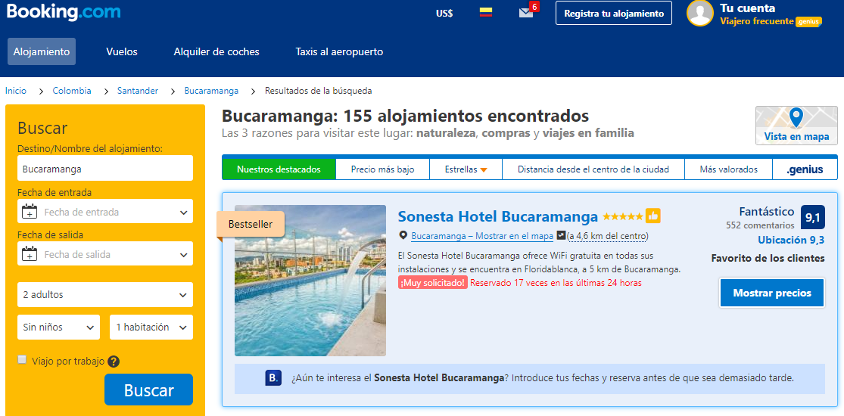
Modelo netnográfico aplicado
Planear el ingreso a la comunidad
Comunidad elegida: Booking.com
Oferta la mayor cantidad de alojamientos de diferentes categorías.
2
Contexto
Netnografía
Modelo
Conclusiones
Oportunidades
Ejemplos

Slide 22
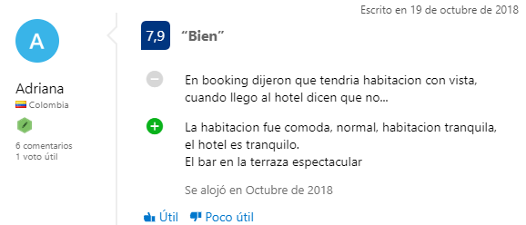
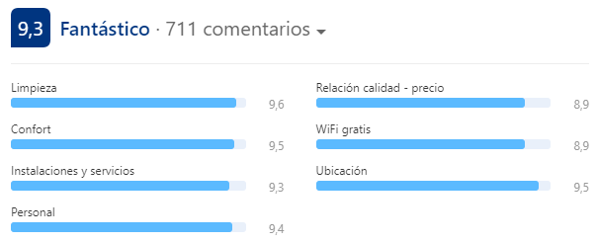
Modelo netnográfico aplicado
Trabajo de campo
356 consumidores
Asignación proporcional por ciudad
Muestreo sistemático, máximo 3 consumidores por hotel
3
Limitante: la plataforma no reporta las calificaciones menores a 2,5
Contexto
Netnografía
Modelo
Conclusiones
Oportunidades
Ejemplos

Slide 23
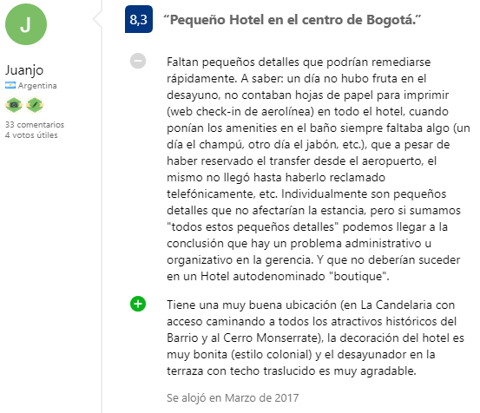
Modelo netnográfico aplicado
Desayuno
Análisis de información
4
Comodidad
Clasificación por:
Calificaciones
Positivos y negativos
Categorías de la plataforma
Transfer
Percepción general
Ubicación
Decoración
Infraestructura
Contexto
Netnografía
Modelo
Conclusiones
Oportunidades
Ejemplos

Slide 24
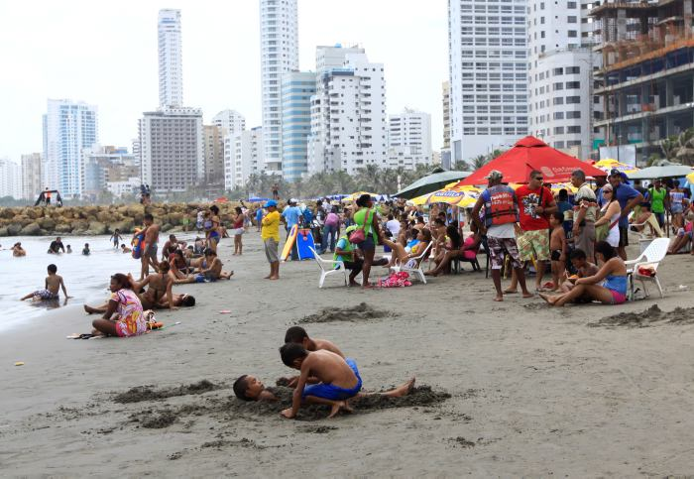
“Cuando llegamos ya era un poco tarde, por lo que la habitación que nos dejaron fue muy regular con un terrible olor a humedad y humedad (hongo) en el techo, la atención en recepción tampoco fue buena y nos iban a cobrar más en la tarifa, por lo que me toco mostrar lo que había comprado en booking y la ajustaron, pero no nos dieron la clave de internet, El desayuno es bueno, bastante básico, muy "a lo gringo" con jugos de mentiras y mucho pan, pero los huevos eran de verdad; la cama era doble, pero no king size; y la habitación muy normal, pensamos que iba a ser un hotel mas bonito, me volvería a hospedar, puede que sí, si hay ofertas en booking.”
Modelo netnográfico aplicado
“Hay algunas piezas que no son tan agradables como uno espera. Afortunadamente el personal fue muy preocupado y nos cambiaron de pieza. Tambien a pesar de que el desayuno es rico (frutas y huevos) no hay variedad, entonces si te quedas mas de dos dias, puede llegar a aburrir.”
Contexto
Netnografía
Modelo
Conclusiones
Oportunidades
Ejemplos

Slide 25
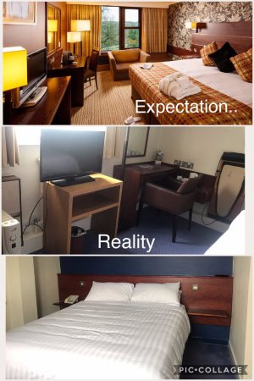
Modelo netnográfico aplicado
“…Habitación húmeda y mal olor. Mucho por desear. Las fotos se ven bien pero no reflejan la realidad…”
“…La habitación es muy pequeña no es para nada igual a las que se muestran en las fotografías de booking con respecto al tamaño…”
“…La información de los precios en booking es imprecisa; si colocaran el precio final por noche, incluido impuestos, sería más transparente para los usuarios…”
Contexto
Netnografía
Modelo
Conclusiones
Oportunidades
Ejemplos

Slide 26
Ejemplos

Slide 27
Contexto
Netnografía
Modelo
Conclusiones
Oportunidades
Ejemplos

Slide 28
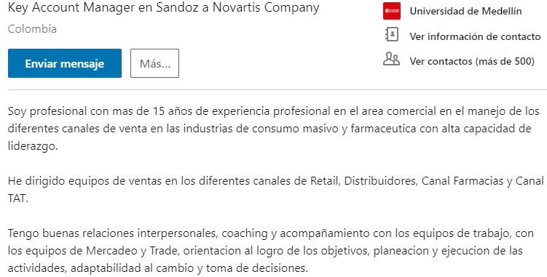
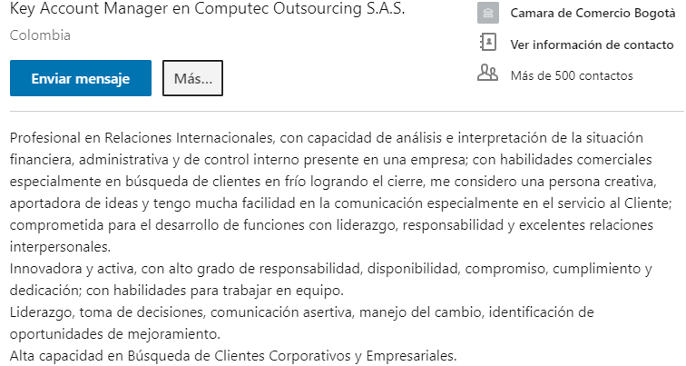
Contexto
Netnografía
Modelo
Conclusiones
Oportunidades
Ejemplos

Slide 29
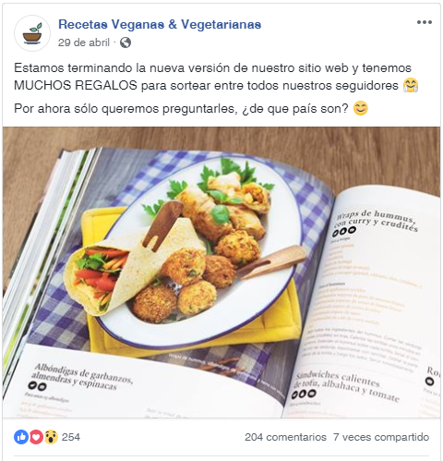
Motivadores
Influenciadores
Inhibidores
Influenciadores
Expertos
Expertos
Contexto
Netnografía
Modelo
Conclusiones
Oportunidades
Ejemplos

Slide 30
Oportunidades

Slide 31
La interpretación del investigador antes y después de la clasificación de la información será necesaria.
Aplicación de pruebas estadísticas no paramétricas.
Contexto
Netnografía
Modelo
Conclusiones
Oportunidades
Ejemplos

Slide 32
Conclusiones

Slide 33
Oportunidades para comprender el consumidor con bajas inversiones y alto nivel de veracidad.
1.
2.
Las redes sociales no son solo un medio de comunicación de las marcas, también son un medio de información.
3.
No se trata solo de entender lo que la gente dice, sino cómo lo dice.
Las empresas pueden mejorar su toma de decisiones en mercadeo con el uso del modelo netnográfico.
4.
Contexto
Netnografía
Modelo
Conclusiones
Oportunidades
Ejemplos

Slide 34
Preguntas

Slide 35
FACULTAD DE CIENCIAS ADMINISTRATIVAS, ECONÓMICAS Y CONTABLES

